Slide 1

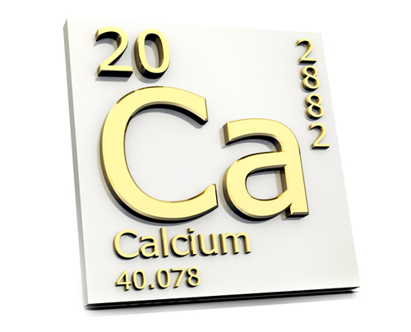
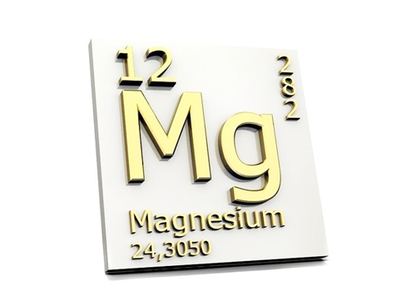
Основи. Властивості, застосування гідроксидів Кальцію та Магнію
Тема уроку:

Slide 2

Актуалізація опорних знань
Як називаються хімічні елементи, які знаходяться в ІІ-А групі?
Назвіть фізичні властивості Кальцію і Магнію.
Назвіть найбільш активний лужноземельний метал?

Slide 3

Мотивація навчальної діяльності
Вода широко використовується у техніці, в хімічній промисловості, як розчинник і реагент, для промивання різних речовин, для парових котлів, для охолодження різних агрегатів та в інших цілях. Істотний вплив на властивості води роблять розчинені в ній домішки. Так, наявність у воді солей Кальцію та Магнію є шкідливими для парових котлів. Такі домішки при високій температурі утворюють щільний осад на стінках котла. Накип погано проводить тепло, відбувається локальний перегрів котла, що може призвести до вибуху.
Наявність у воді солей Кальцію й Магнію у воді обумовлює її твердість.

Slide 4
Повторення поняття
Основи – це сполуки, до складу яких входять атом металічного елемента й одна або кілька гідроксильних груп OH (залежно від валентності металу).
Основи – сполуки, які містять катіони металічних елементів і гідроксид- аніони ОН–.
Загальна формула основ: Me(OH)_{n}, де n – число груп OH, що відповідає валентності металічного елемента. Me – символ металічного елемента.

Slide 5
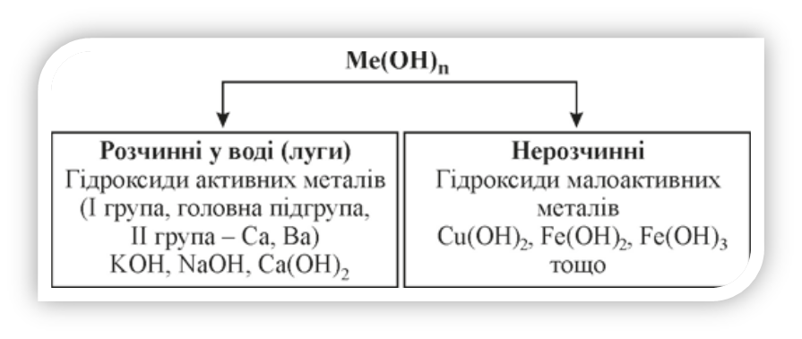
Класифікація основ

Slide 6
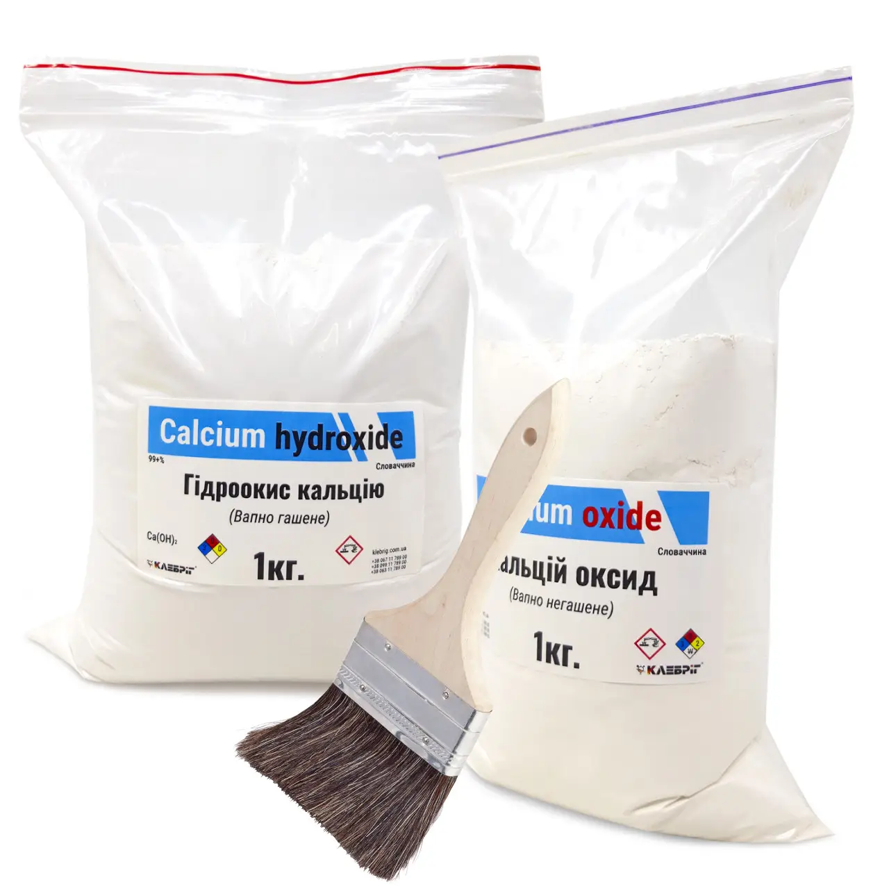
Хімічні властивості кальцій гідроксиду
Ca(OH)₂ – Кальцій гідроксид (гашене вапно) — сіруватий малорозчинний у воді порошок. При змішуванні надлишку гашеного вапна з водою утворюється суспензія — так зване «вапняне молоко».
Після фільтрування вапняного молока отримують прозорий розчин кальцій гідроксиду, який називають вапняною водою.

Slide 7
Хімічні властивості кальцій гідроксиду
Кальцій гідроксид є лугом, тому фенолфталеїн у його розчині набуває малинового забарвлення. Кальцій гідроксид вступає в реакції нейтралізації, наприклад, з хлоридною кислотою:
Са(ОН)₂ + 2НСl = СаСl₂ + 2H₂O.

Slide 8
Хімічні властивості кальцій гідроксиду
Маючи основні властивості, кальцій гідроксид реагує з кислотними оксидами. При пропусканні карбон (IV) оксиду через вапняну воду утворюється осад кальцій карбонату:
Са(ОН)₂ + СО₂ = СаСО₃↓ + Н₂О.
Ця реакція є якісною для виявлення вуглекислого газу.

Slide 9
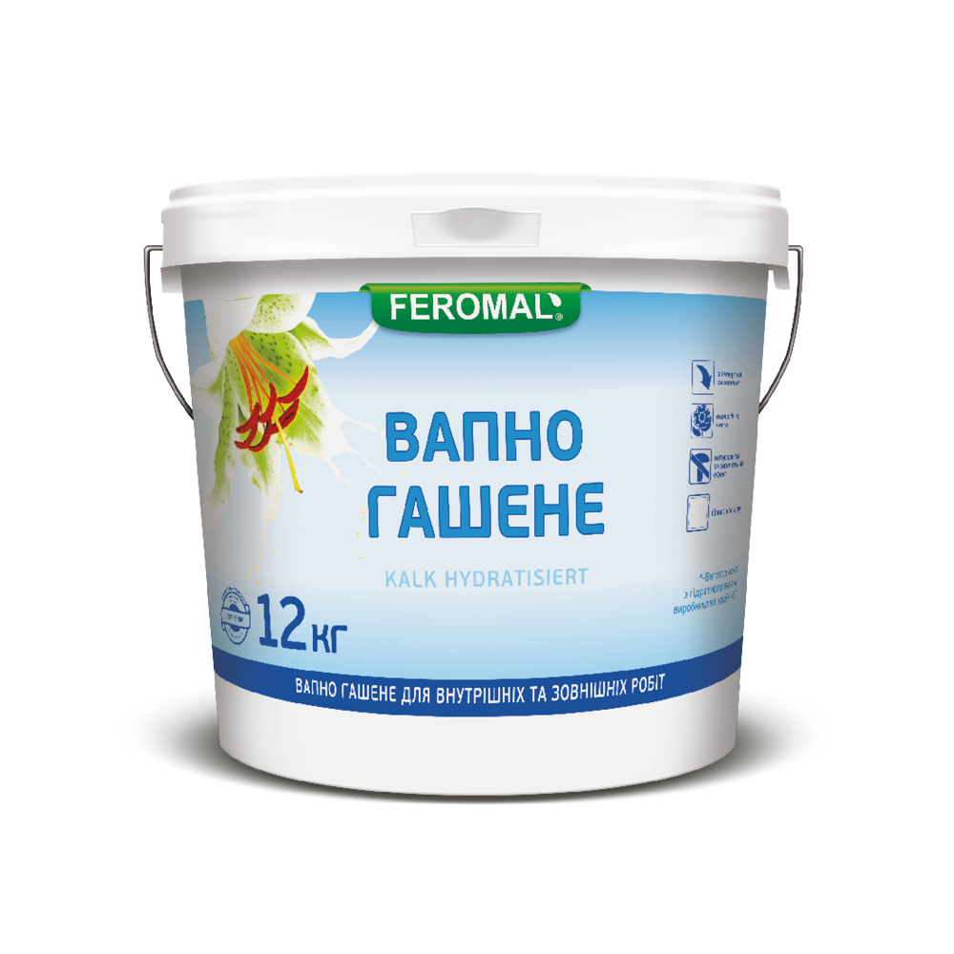
Застосування кальцій гідроксиду
Гашене вапно входить до складу багатьох будівельних сумішей. Після змішування з водою та піском під дією вуглекислого газу такий будівельний розчин поступово твердне.
Гашене вапно використовують: під час виробництва скла, для вапнування кислих ґрунтів, для пом’якшення води.
Вапняне молоко використовують: у виробництві цукру, при виготовленні сумішей для побілки дерев і боротьби з хворобами рослин.
Вапняну воду використовують у лабораторній практиці для виявлення вуглекислого газу; застосовують для білення; у медицині проти опіків або як протиотруту при отруєннях сульфатною чи оксалатною кислотами.

Slide 10

Хімічні властивості магній гідроксиду
Гідроксид магнію розкладається при нагріванні понад 350 °C вакуумі і при 800 °C — на повітрі:
Сполука є слабкою основою, взаємодіє з кислотами, солями амонію та кислотними оксидами (активно поглинає з повітря вуглекислий газ):

Slide 11
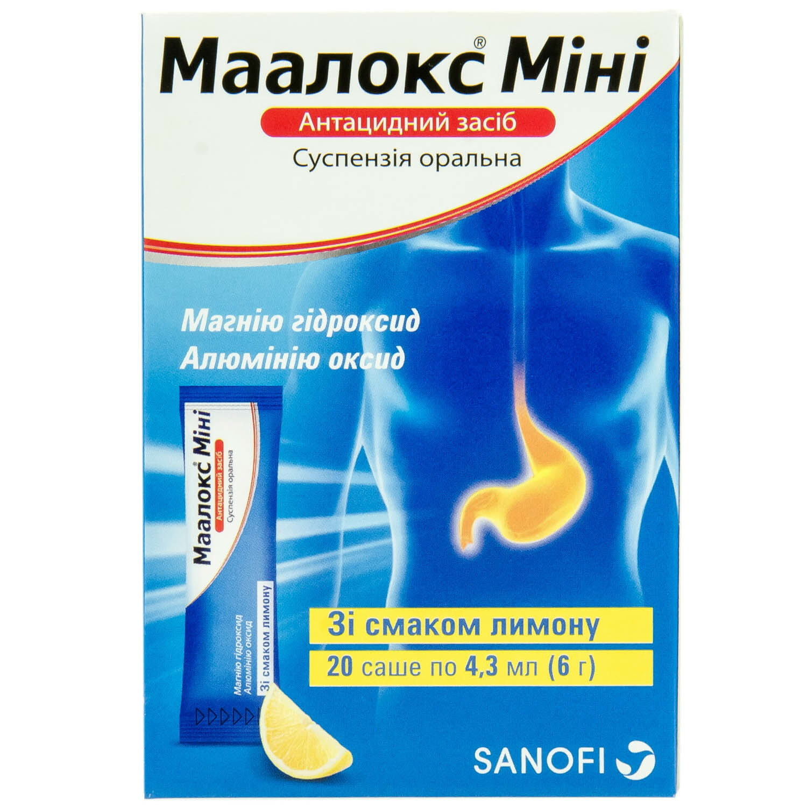
Застосування магній гідроксиду
Гідроксид магнію застосовується як проміжна сполука в синтезі металевого магнію. Застосовується для очистки цукру, у виготовленні зубних паст.
У медицині гідроксид магнію широко використовується як засіб при підвищеній кислотності шлункового соку (при гастритах, виразковій хворобі шлунку та дванадцятипалої кишки).
Нейтралізуючи хлоридну кислоту, що міститься у шлунку, перетворюється на хлорид магнію, який має послаблюючу дію. Застосовується при отруєнні кислотами та сполуками арсену.

Slide 12
Узагальнення знань
№1. Обчисліть масу натрій гідроксиду й об'єм води, з яких можна виготовити 400 г розчину з масовою часткою лугу 15 %.
№2. Сульфатну кислоту повністю нейтралізували натрій гідроксидом і добули 14,2 г солі. Обчисліть кількість речовини натрій гідроксиду, що прореагував.
№3*. Кальцій оксид, з якого добувають кальцій гідроксид, природних покладів не утворює. Поміркуйте, з яких природних сполук кальцію можна одержувати сировину для виробництва кальцій оксиду.

Slide 13
Джерела
Фармацевтична хімія : підручник / ред. П. О. Безуглий. — Вінниця : Нова Книга, 2008. — 560 с.
Хімія (рівень стандарту): підруч. для 11 класу закл. загал. серед. освіти / Олексій Григорович. – Харків: Вид-во «Ранок», 2019
Електронний ресурс: https://uahistory.co/pidruchniki/yaroshenko-chemistry-11-class-2019-standard-level/29.php

